Slide 1
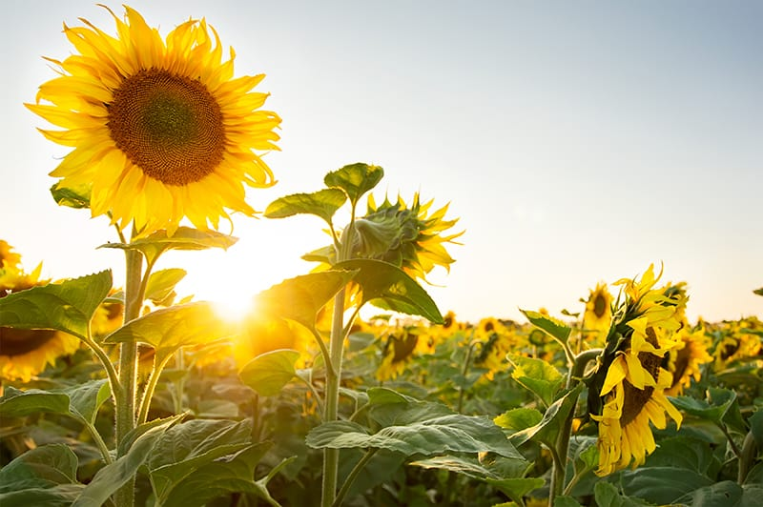
স্বাগত

Slide 2
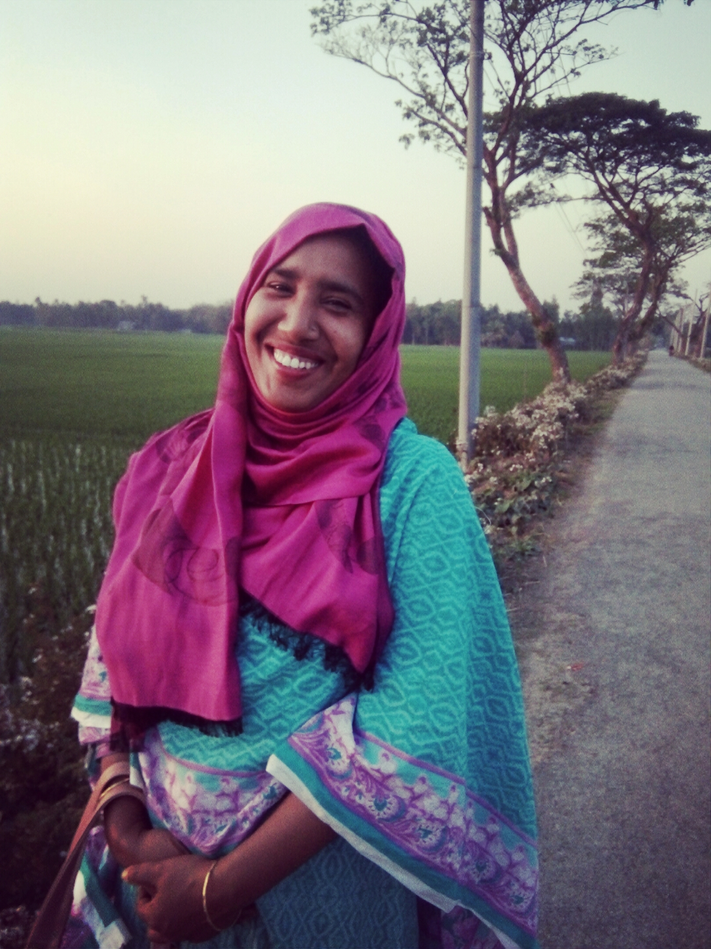
শিক্ষক পরিচিতিঃ
আকলিমা মুকতা
সহকারি শিক্ষক,
শ্রুতিধর জামির বাড়ি স প্রা বি,
কালীগঞ্জ , লালমনিরহাট।

Slide 3
পাঠ পরিচিতি
আমার বাংলা বই
দ্বিতীয় শ্রেণি
নানা রঙের ফুলফল
পাঠ্যাংশঃ বেলি ---- কাশফুলও সাদা।

Slide 4
শিখনফল
শোনাঃ ১.১.১
বাক্য ও শব্দে ব্যবহৃত বাংলা যুক্তবর্ণের ধ্বনি শুনে মনে রাখতে পারবে।
বলাঃ২.৬.১ পরিচিত ফুল সম্পর্কে বর্ণনা করতে পারবে।
পড়াঃ১.৪.২ পাঠ্যপুস্তকের বাক্য প্রমিত উচ্চারণে পড়তে পারবে।
লেখা ১.৪.২ যুক্তব্যঞ্জন ব্যবহার করে শব্দ লিখতে পারবে।

Slide 5
তোমার জানা কয়েকটি ফুলের নাম বল ।
তোমার কি ফুল পছন্দ?

Slide 6
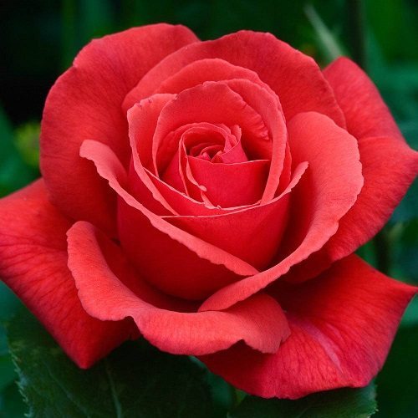
আজ আমাদের পাঠঃ
নানা রঙের ফুলফল

Slide 7
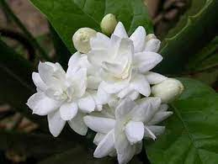
গ্রীষ্ম ও বর্ষায় বেলি ফুল ফোটে।

Slide 8
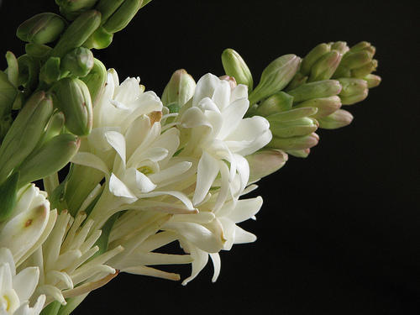
রজনীগন্ধার মিষ্টি গন্ধ মন ভরিয়ে দেয়।

Slide 9
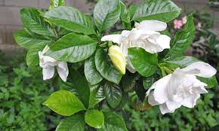
গন্ধরাজের মিষ্টি গন্ধ মন ভরিয়ে দেয়।

Slide 10
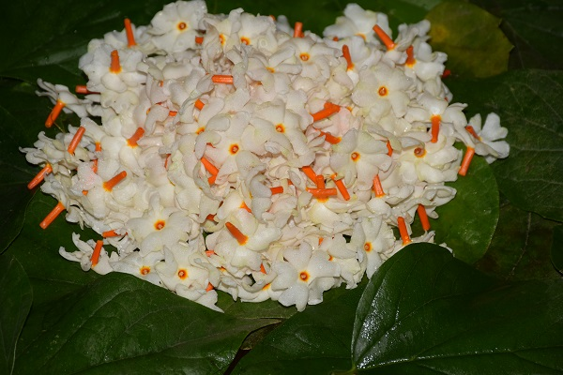
শরতে ফোটে শিউলি ।

Slide 11
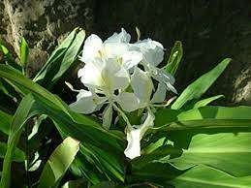
বর্ষায় ফোটে দোলনচাঁপা।

Slide 12
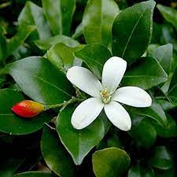
কামিনী

Slide 13
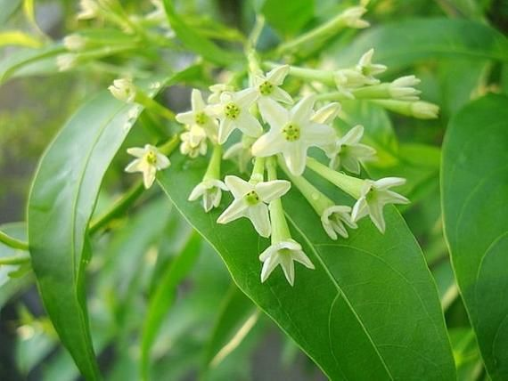
হাসনাহেনা বছরে কয়েকবার ফোটে।

Slide 14
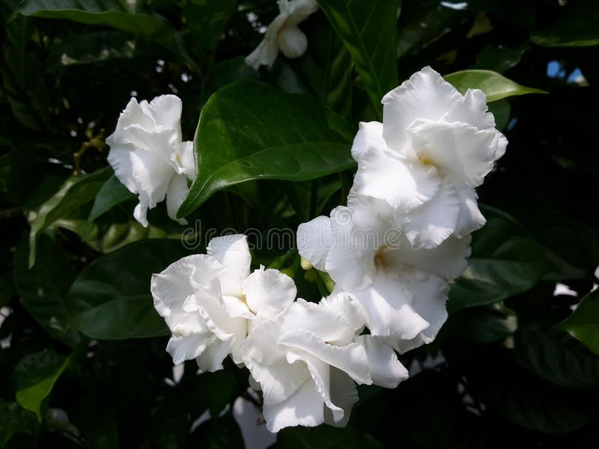
টগরের রঙও সাদা।

Slide 15
এসব ফুলের রং সাদা।

Slide 17
যুক্তবর্ণঃ
গন্ধরাজ
ন্ধ
ন
ধ
গন্ধ
ন্ধ
ন
ধ
রজনীগন্ধা
ন্ধ
ন
ধ

Slide 18
প্রশ্ন গুলোর উত্তর দাওঃ
ক) কী কী ফুল সাদা রঙের হয়?
খ) সুগন্ধি ফুল কী কী ?

Slide 19
